Slide 1
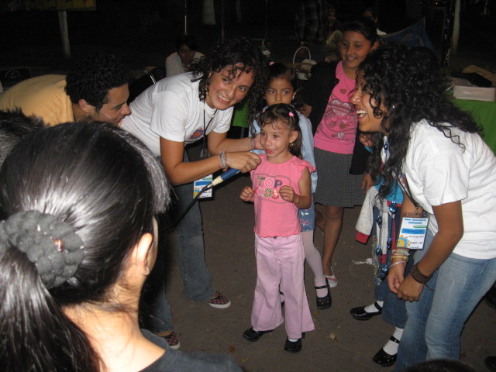

Slide 2
Los paCha-bOnos son pequeños boletitos, en este caso, intercambiables por artículos de nuestro bazar, a partir de que son puestos en las manos de las personas, siguen adelante en su recorrido para escoger objetos que más les agraden y puedan con ello ayudarnos a cumplir uno de nuestros objetivos (reutilizar), que es el de darle una segunda oportunidad de uso o vida a cada artículo recolectado.

Slide 3
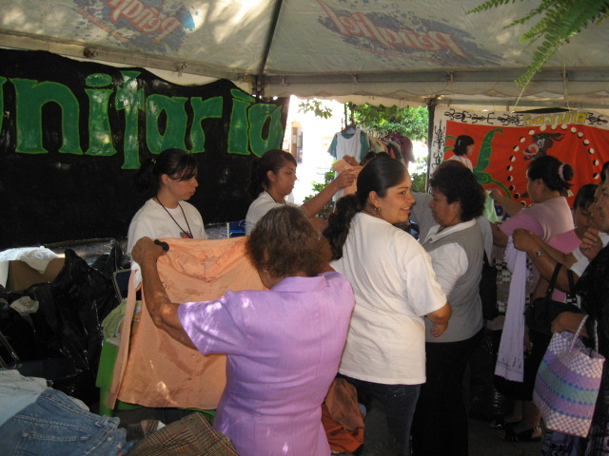

Slide 4
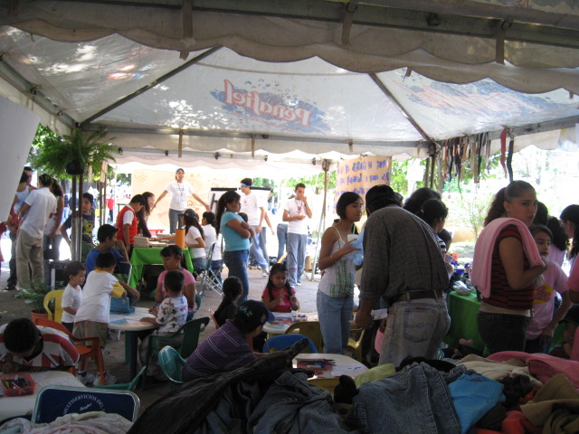

Slide 5
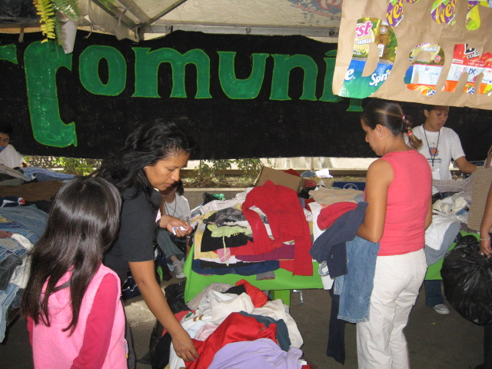

Slide 6
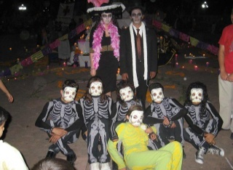
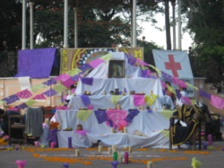
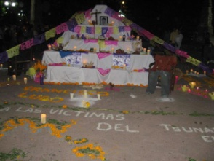
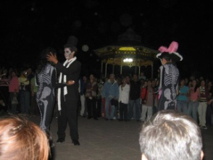
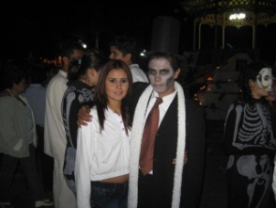
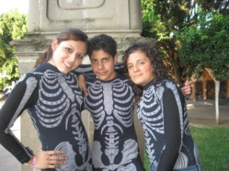
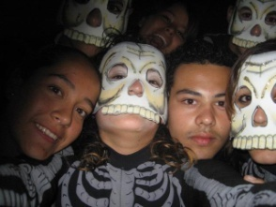
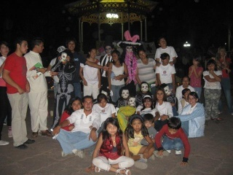
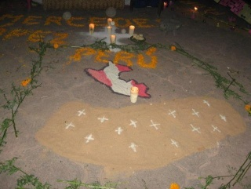
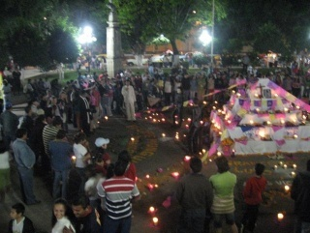
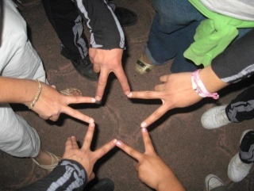
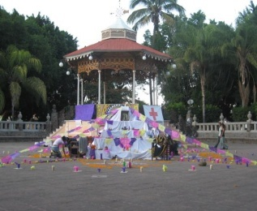
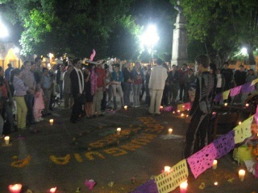
RESCATE DE
TRADICIONES
2 DE NOV. 2007

Slide 7
DIA DE MUERTOS PACHAMAMA.
2 de noviembre de 2008, todo el día explanada de plaza de armas parte central del jardín principal de la ciudad.

Slide 8
Nuestro grupo presentó una obra teatral llena de talento y creatividad la cual hacía referencia a la festividad de la muerte. Obra que llenó de júbilo a los espectadores que aplaudieron hasta el cansancio mostrando su aprobación y el agradecimiento por esforzarnos en recuperar estas tradiciones tan nuestras, tan mexicanas. Sin olvidarnos de acompañar cada evento con mensajes motivadores a cuidar y proteger a nuestra madre tierra (pachamama).

Slide 11
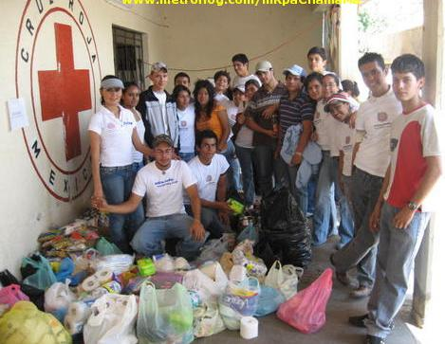
RECOLECCIÓN DE VIVERES PARA TABASCO.
Domingo 11 de noviembre de 2007, Calles de nuestra ciudad Sayula, Jalisco.

Slide 12
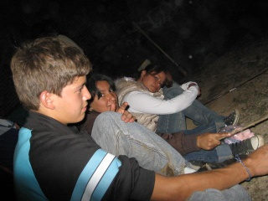
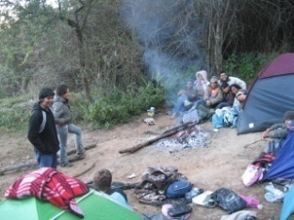
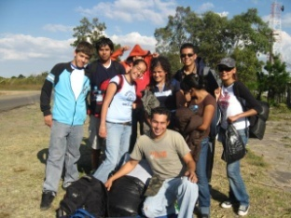
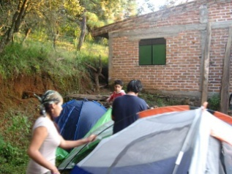
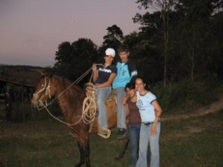
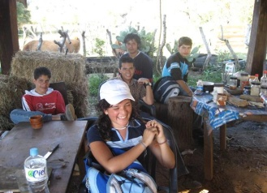
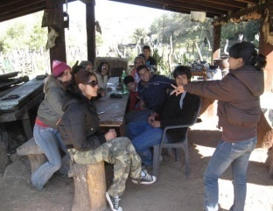
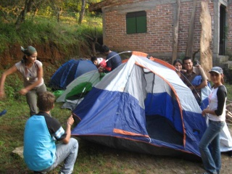
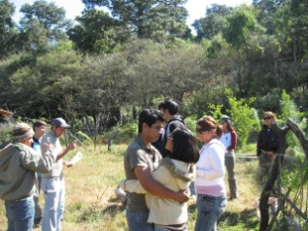
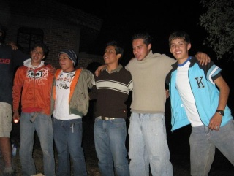
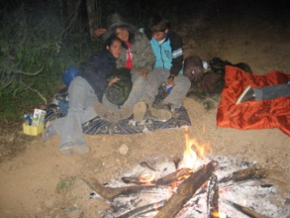
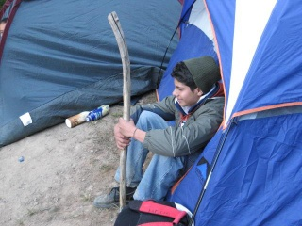
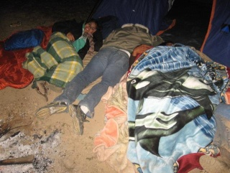
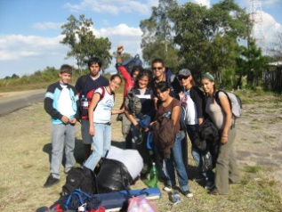
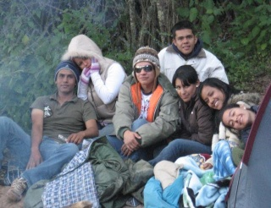
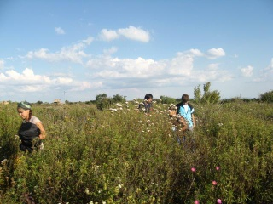
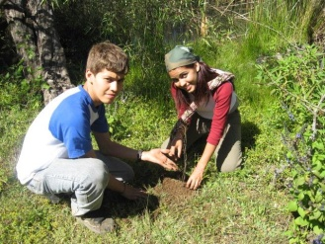
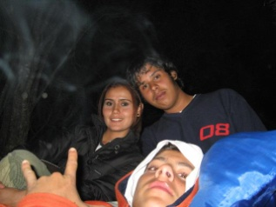
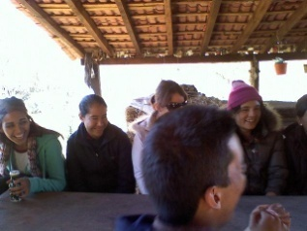
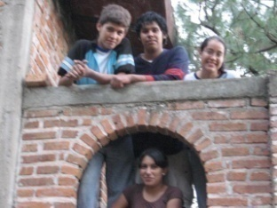
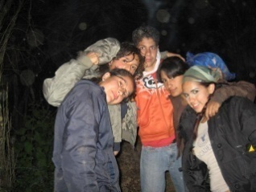
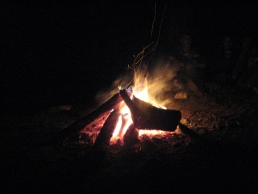
PACHACAMPAMENTOS
2007-2008

Slide 13
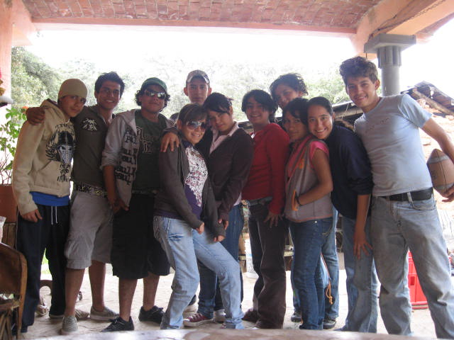
PACHACAMPAMENTOS.
1er Campa el 3 y 4 de noviembre. Rancho El Chorrito, Sierra de Tapalpa, Jalisco. 2do Campa el 22 y 23 de diciembre 2007, Rancho de la fam. Murguía Aguilar, El veladero, Sayula, Jalisco.

Slide 14
Los campamentos han llegado a ser de las vivencias más importantes para la integración y unificación de nuestro grupo. Ya que la convivencia con la flora y fauna tan maravillosa de la serranías cercanas a nuestro municipio nos hacen viajar a un mundo de ensueño donde las tonalidades verdes y sepia son más grandes que el poder destructivo y ambición del hombre. En estos campamentos llevamos a cabo variadas dinámicas las cuales nos llenan de diversión y aprendizaje. Las terapias grupales que nos hacen conocer más de nosotros mismos y crear una hermandad de sentimientos entre los participantes con nuestra madre naturaleza.

Slide 15
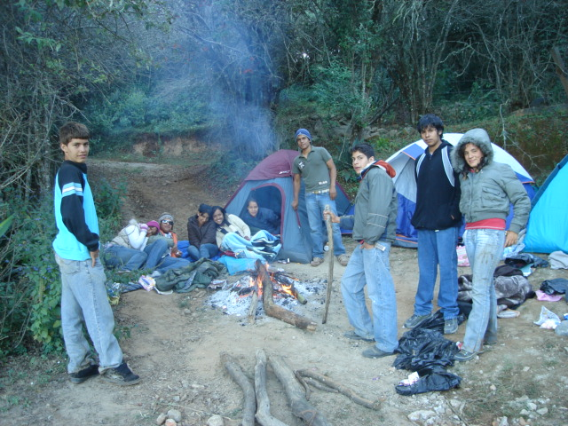

Slide 16
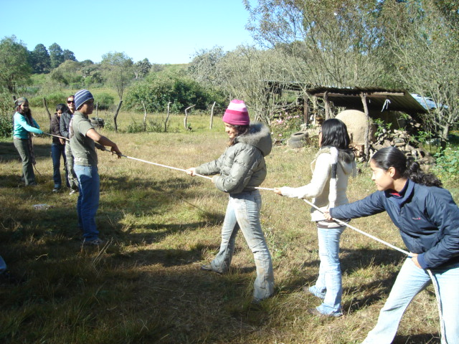

Slide 21
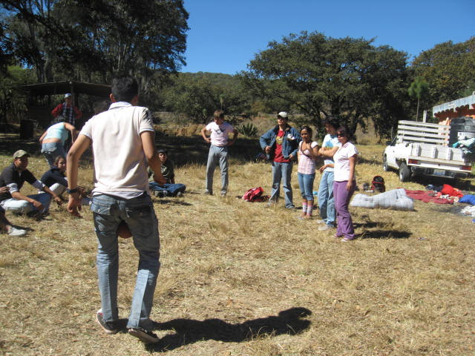

Slide 22
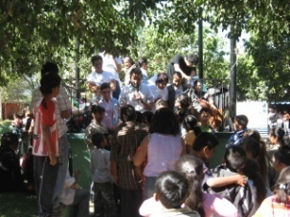
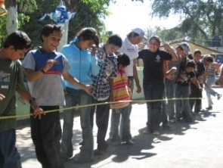
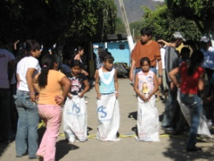
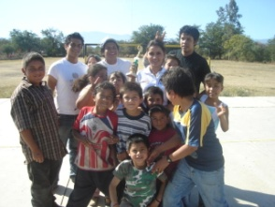
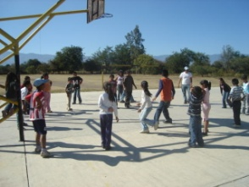
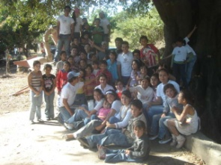
DIA DE REYES
2008
"EL REPARO"

Slide 23
DIA DE REYES EN LA COMUNIDAD RURAL DEL REPARO, JALISCO.
Domingo 6 de enero de 2008, Comunidad del Reparo, Sayula, Jalisco.
En este día nos dimos a la tarea de regalar miles de sonrisas a los niños de esta comunidad. Desde las 11 de la mañana invitamos a todos los niños de la comunidad a que se acercaran a participar y divertirse con nuestro grupo. Llevamos acabo cantidad de dinámicas infantiles enfocadas a crear conciencia ecológica en ellos, quebramos las tradicionales piñatas, compartimos un refrigerio con ellos y seguimos divirtiéndonos con pequeños concursos y regalos. Experiencia que nos llenó de júbilo y satisfacción. Al final los pequeñines no nos dejaban partir de regreso a nuestras casas.

